Slide 1
10 Stressi uhkaa psyykkistä hyvinvointia
Ydinsisältö

Slide 2
Stressiä aiheuttavia asioita
Stressi on hyvinvointia uhkaava ja selviytymiskyyä heikentävä tilanne
Stressitekijät voidaan jakaa akuutteihin (esim. koeviikko) ja kroonisiin (esim. pelko työpaikan menettämisestä)
Stressiä aiheuttavat turhautumiset, ristiriidat, paineet ja kriisit.
Pieni ja lyhytaikainen stressi voi olla jopa hyväksi, esim. antaa energiaa urheilusuorituksessa

Slide 3
Stressin fyysisiä reaktioita
Hypotalamus lähettää viestejä:
    aivolisäkkeelle → vapauttaa kortikotropiini-hormonia (ACTH)-> kiihdyttää lisämunuaisen kuorikerroksen toimintaa ja elimistöön erittyy stressihormoni kortisolia
    autonomisen hermoston sympaattiselle hermostolle → erittyy noradrenaliinia ja adrenaliinia, jotka kiihdyttävät elintoimintoja
Stressi tuhoaa hermosoluja ja häiritsee uusien hermosolujen syntymistä aivojen hippikampuksessa, joka on keskeinen erityisesti muistille ja oppimiselle.

Slide 4
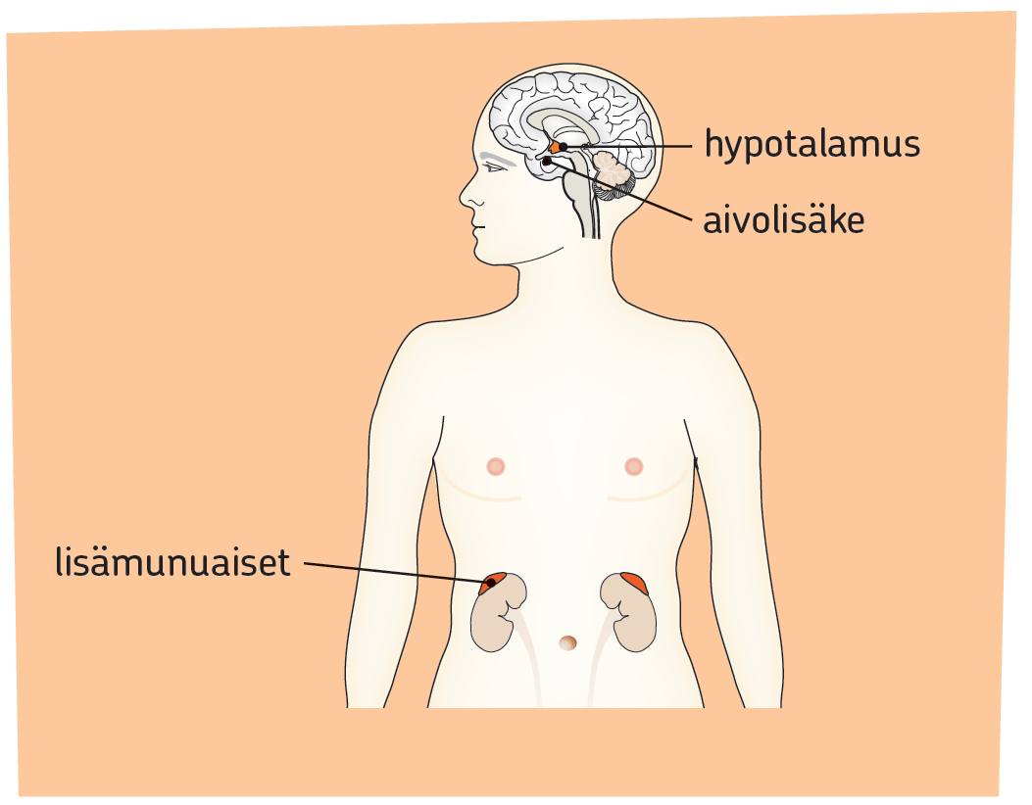
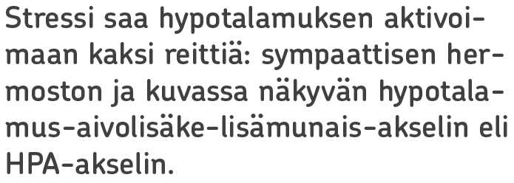
Stressihormonien vapautuminen elimistössä

Slide 5
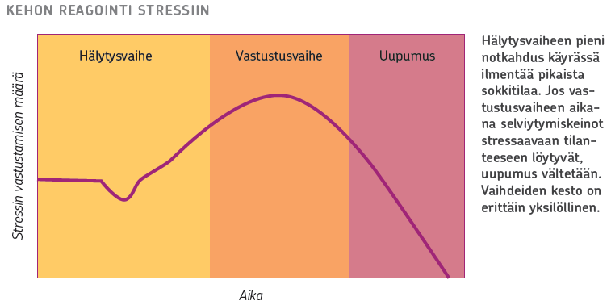
Stressin vaiheet

Slide 6
Stressin seurauksia
Elimistön puolustusjärjestelmä alkaa pettää
-> lisää riskiä mm. vatsahaavaan, sydän- ja verisuonitauteihin, masennukseen ja muihin mielenterveyden häiriöihin
Työuupumus eli burnout johtuu pitkittyneestä työhön tai opiskeluun liittyvästä stressistä ja kiireestä
- uupumus, kyynisyys, heikentynyt minäpystyvyyden tunne

